Slide 1

Udine 26 e 27 febbraio 2024
Servizio autorizzazioni per la prevenzione dall’inquinamento
Direttore: Glauco Spanghero
Direzione centrale difesa dell’ambiente, energia e sviluppo sostenibile

Slide 2
Competenze
Servizio autorizzazioni per la prevenzione dall’inquinamento (SAPI)
Autorizzazioni Integrate Ambientali (AIA)
  Competenza regionale: Parte seconda, Titolo III-bis del D.Lgs. 152/2006, Allegato VIII, con esclusione degli impianti rientranti in categoria 5 (gestione rifiuti)
  Competenza statale: Parte seconda, Titolo III-bis del D.Lgs. 152/2006, Allegato XII, con ruolo di Rappresentante unico regionale ex art. 22 sexies della LR 7/2000 nelle Conferenze dei Servizi ministeriali
Autorizzazioni Uniche Ambientali (AUA)
  D.P.R. 13 marzo 2013, n. 59
Autorizzazioni settoriali alle emissioni in atmosfera
  Parte quinta, Titolo I del D.Lgs. 152/2006 con specifico riferimento agli artt. 269 e 272
Rischi di Incidente Rilevante (RIR)
  Art. 7 del D.Lgs. 105/2015: Predisposizione del piano regionale delle ispezioni, programmazione e svolgimento delle ispezioni ordinarie e straordinarie, adozione dei provvedimenti discendenti
Riconoscimento dei tecnici competenti in acustica
  Gestione della piattaforma ENTECA (Elenco Nazionale dei Tecnici Competenti in Acustica) commi 3 e 4 dell’art. 21 del D.Lgs. 42/2017
Pianificazione regionale in materia di Qualità dell’Aria
  D.Lgs. 155/2010
Direzione centrale difesa dell’ambiente, energia e sviluppo sostenibile
Notes:
L'autorizzazione integrata ambientale sostituisce:
a) autorizzazione alle emissioni in atmosfera, fermi restando i profili concernenti aspetti sanitari (titolo I alla parte V del D.lgs n. 152/2006);
b) autorizzazione allo scarico (capo II del titolo IV della parte terza del d.lgs 152/2006)
c) autorizzazione unica per i nuovi impianti di smaltimento e recupero rifiuti (art. 208 del d.lgs 152/2006)
d) autorizzazione allo smaltimento degli apparecchi contenenti PCB-PCT (art.7 del Dlgs 209/2009)
e)autorizzazione all’utilizzo dei fanghi derivati dal processo di depurazione in agricoltura (art. 9 del D.lgs n. 99/1992)
f) comunicazione di cui all’art. 216 del D.lgs 152/2006
I titoli abilitativi ricompresi nell'AUA sono:
a) autorizzazione agli scarichi di cui al capo II del titolo IV della sezione II della Parte terza del decreto legislativo 3 aprile 2006, n. 152;
b) comunicazione preventiva di cui all'articolo 112 del decreto legislativo 3 aprile 2006, n. 152, per l'utilizzazione agronomica degli effluenti di allevamento, delle acque di vegetazione dei frantoi oleari e delle acque reflue provenienti dalle aziende ivi previste;
c) autorizzazione alle emissioni in atmosfera per gli stabilimenti di cui all'articolo 269 del decreto legislativo 3 aprile 2006, n. 152;
d) autorizzazione generale di cui all'articolo 272 del decreto legislativo 3 aprile 2006, n. 152;
e) comunicazione o nulla osta di cui all'articolo 8, commi 4 o comma 6, della legge 26 ottobre 1995, n. 447;
f) autorizzazione all'utilizzo dei fanghi derivanti dal processo di depurazione in agricoltura di cui all'articolo 9 del decreto legislativo 27 gennaio 1992, n. 99;
g) comunicazioni in materia di rifiuti di cui agli articoli 215 e 216 del decreto legislativo 3 aprile 2006, n. 152.
h) autorizzazione idraulica relativa agli scarichi di cui all’articolo 3, comma 1, lettera a), D.P.R. 59/2013 [dal 01/01/2021]
+ modifiche di cui all’art. 72 c. 1 Dlgs. 203/2022

Slide 3
Struttura organizzativa
Servizio autorizzazioni per la prevenzione dall’inquinamento (SAPI)
25 persone operanti nelle sedi di:
  Trieste (0403774058 - 0403774149)
  Udine (0432279884)
  Pordenone (0434231457)
Recapiti
  PEC: ambiente@certregione.fvg.it
  PEO AIA: inquinamento@regione.fvg.it
  PEO Emissioni in atmosfera: pareri.emissione@regione.fvg.it
  PEO AUA: saua@regione.fvg.it
Direzione centrale difesa dell’ambiente, energia e sviluppo sostenibile

Slide 4
Struttura operativa
Servizio autorizzazioni per la prevenzione dall’inquinamento (SAPI)
Direttore di Servizio: dott. Glauco Spanghero
  PO AIA: ing. Giorgia Glorioso
  PO AUA: ing. Francesca Goia
  PO Emissioni: dott. Marco Santarossa
  Coordinamento giuridico: dott.ssa Viviana Donnicola
Direzione centrale difesa dell’ambiente, energia e sviluppo sostenibile

Slide 5
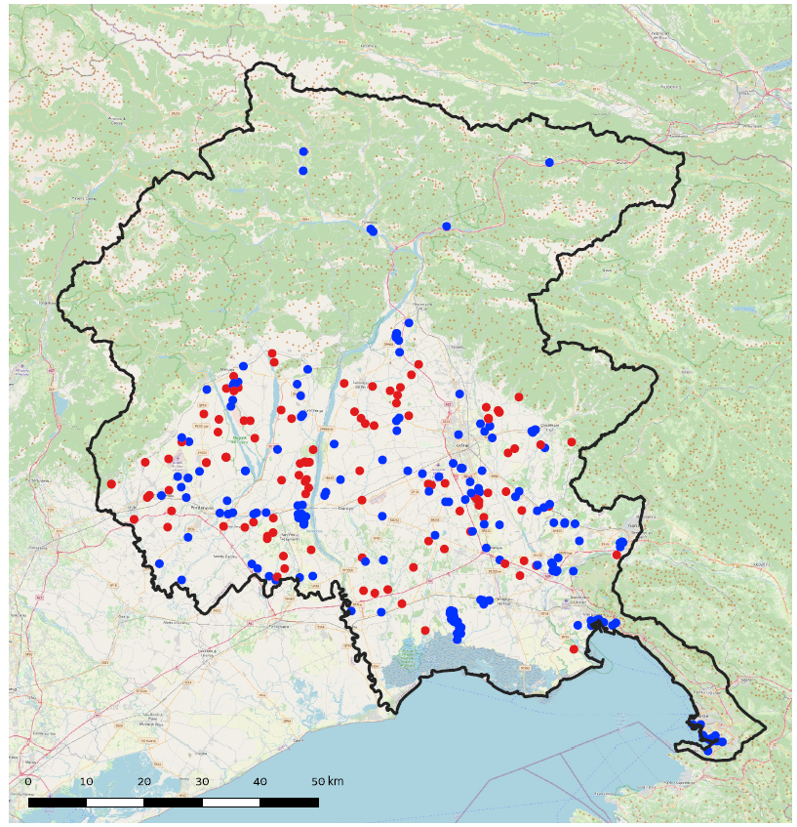
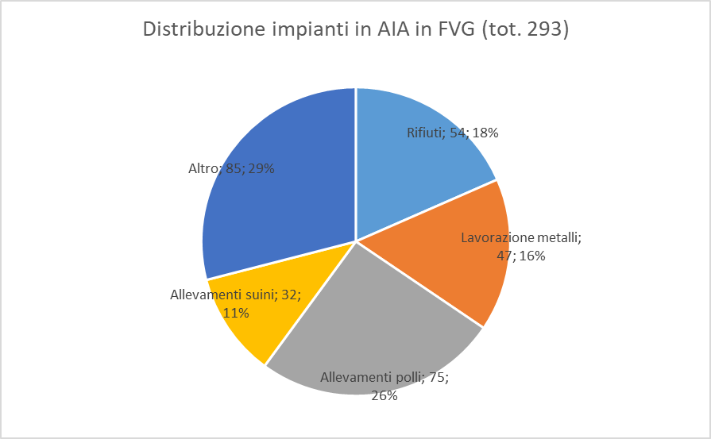
Aziende in AIA
Servizio autorizzazioni per la prevenzione dall’inquinamento (SAPI)
107 allevamenti intensivi
Direzione centrale difesa dell’ambiente, energia e sviluppo sostenibile

Slide 6
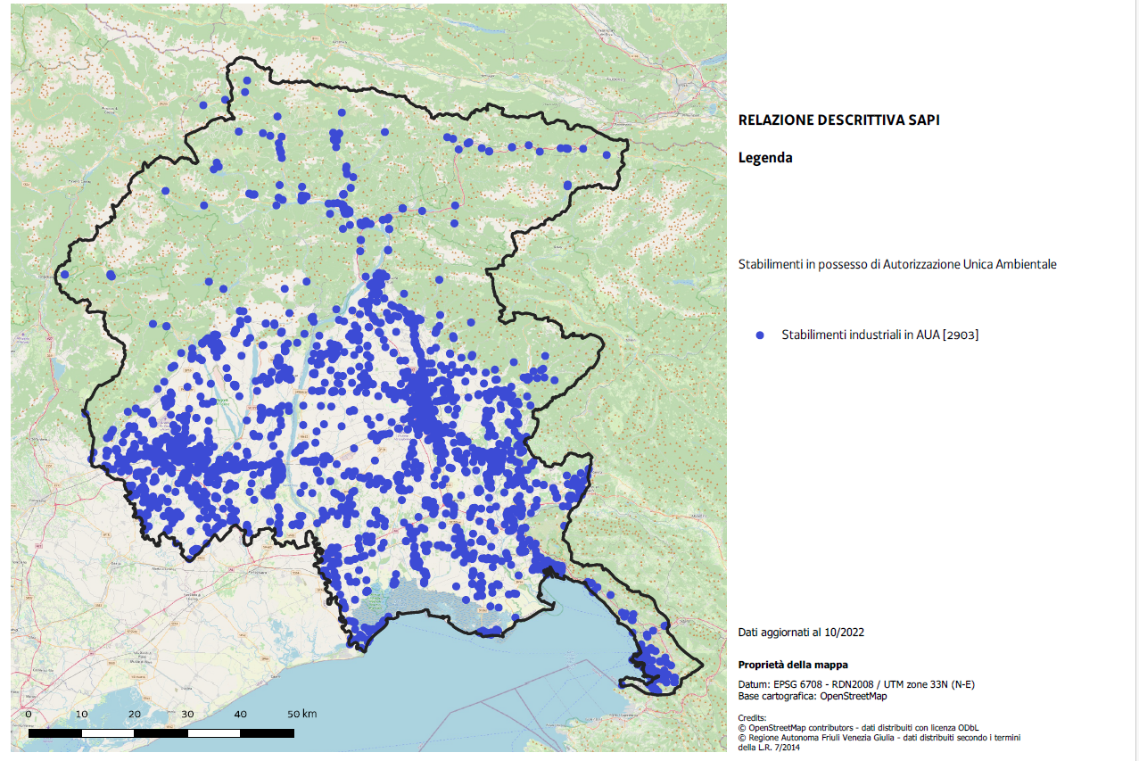
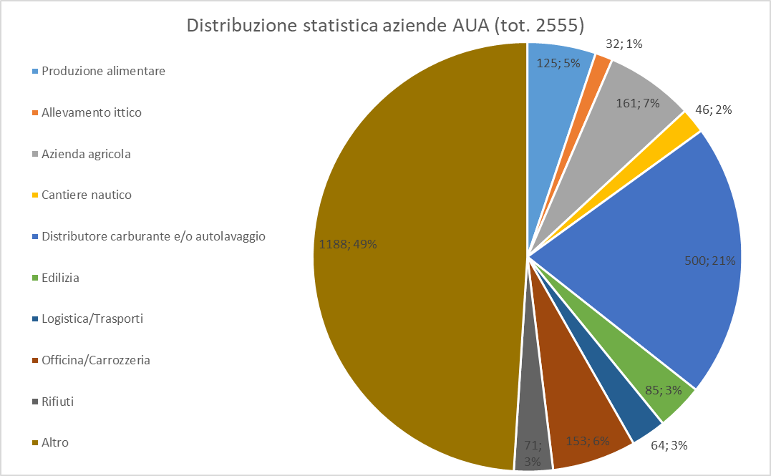
Aziende in AUA
Servizio autorizzazioni per la prevenzione dall’inquinamento (SAPI)
Direzione centrale difesa dell’ambiente, energia e sviluppo sostenibile

Slide 7
Aziende in Seveso
Servizio autorizzazioni per la prevenzione dall’inquinamento (SAPI)
Direzione centrale difesa dell’ambiente, energia e sviluppo sostenibile

Slide 8
Le attività istruttorie
Servizio autorizzazioni per la prevenzione dall’inquinamento (SAPI)
Attività istruttorie finalizzate al rilascio delle autorizzazioni (AIA e AUA)
  Ambito AUA (rif. Anno 2023)
    Provvedimenti conclusi: 465
    Procedimenti svolti (Conferenze dei Servizi Asincrone): 445
  Ambito AIA (rif. Anno 2023)
    Provvedimenti conclusi: 30
    Procedimenti svolti (Sedute di Conferenze dei Servizi Sincrone): 69 (780 ore*uomo)
Ambito Seveso (rif. Triennio 2021-2023)
  Visite ispettive pianificate in convenzione con VVF e INAIL: 13
Direzione centrale difesa dell’ambiente, energia e sviluppo sostenibile

Slide 9
Le attività ispettive
Servizio autorizzazioni per la prevenzione dall’inquinamento (SAPI)
Attività ispettive
  Ambito AIA (rif. Anno 2023 – Attività svolta istituzionalmente da ARPA FVG)
    Totale controlli: 117 (40% sul totale della aziende) suddivisi in:
      Controllo ordinario: 44 (15% sul totale delle aziende)
      Controllo documentale: 23 (8% sul totale delle aziende)
      Controllo analitico: 30 (10% sul totale delle aziende)
  Ambito Emissioni in atmosfera (rif. Anno 2023 – Attività svolta da SAPI)
    Controlli documentali: 337 (12% sul totale delle aziende)
    Ispezioni in azienda: 15 (0,5% sul totale delle aziende)
  Ambito Seveso (rif. Triennio 2021-2023)
    Visite ispettive concluse (attività svolta da commissione ARPA FVG, INAIL e VVF): 5 (36% sul totale delle aziende)
Direzione centrale difesa dell’ambiente, energia e sviluppo sostenibile

Slide 10
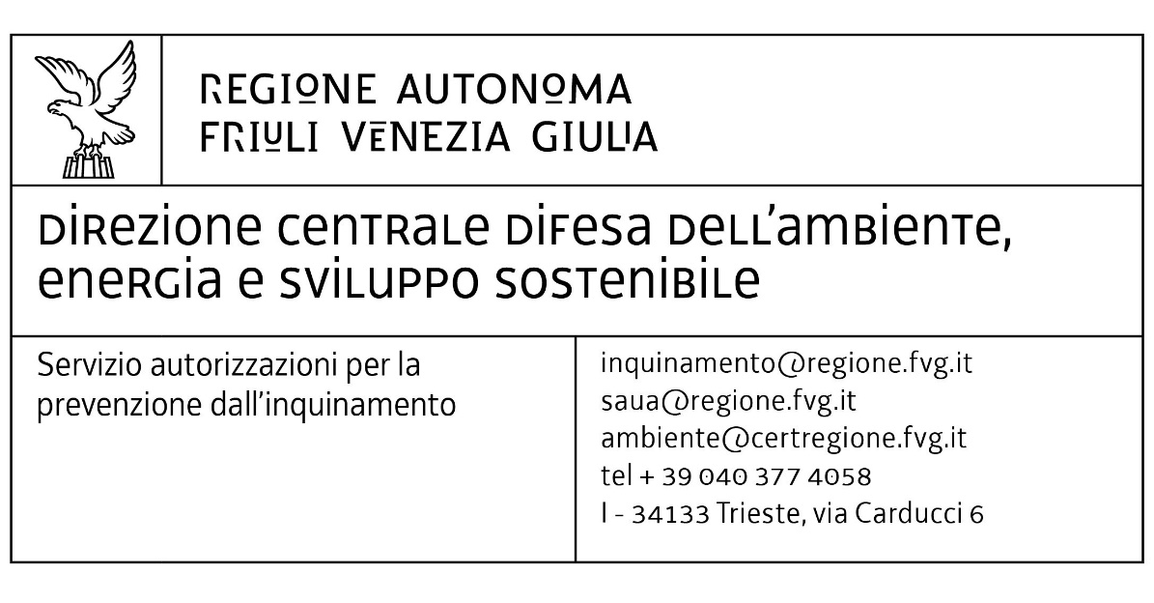
Grazie per l’attenzione
Servizio autorizzazioni per la prevenzione dall’inquinamento (SAPI)
Direzione centrale difesa dell’ambiente, energia e sviluppo sostenibile

